Slide 1


Муниципальный опорный центр
Бахчисарайского района Республики Крым
Муниципального опорного центра
муниципального образования
Бахчисарайский район Республики Крым
по реализации Целевой модели развития региональной модели системы дополнительного образования
детей и государственного (муниципального)
социального заказа в 2025 году
Королёва Валентина Анатольевна- руководитель Муниципального опорного центра

Slide 2









ДОУ -7
СПО -4
Школы -23
ДЮСШ -1
Учреждения ДО -1
Частные организации-1

Slide 3
По обновлённым данным Росстата на декабрь 2025 г.
в муниципальном образовании Бахчисарайский район Республики Крым общая численность детей в возрасте от 5 до 18 лет составляет
16363 чел.
По данным АИС «Навигатор ДО РК» охват детей в возрасте от 5 до 18 лет
13650 чел.
83,42% (2025 г.)

Slide 4
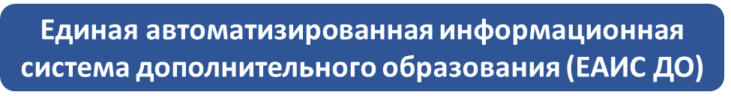






По данным АИС «Навигатор ДО РК»
на декабрь 2025 г. РЕЕСТР ПРОГРАММ
274
Художественная
75
Социально-гуманитарная
86
Физкультурно-спортивная
49
Естественнонаучная
26
Техническая
16
Туристско-краеведческая
22

Slide 5
Количество программ
274
Из них программы для детей ОВЗ
14
Из них инклюзивные программы
0
Из них адаптированные программы
14
Из них программы, участвующие в значимых проектах
34
Из них программы
по ПФ
44
АНАЛИЗ ТЕКУЩЕЙ СИТУАЦИИ
Количественная характеристика программ
Услуг оказывалось в текущем году 32637

Slide 6

По данным АИС «Навигатор ДО РК» дети в возрасте от 5 до 18 лет получили
услуги ДО в декабре 2025 г. 14629
На декабрь 2024 г. в АИС
«Навигатор ДО РК» дети
в возрасте от 5 до 18 лет получили
услуги ДО 18100

Slide 7
АНАЛИЗ ТЕКУЩЕЙ СИТУАЦИИ
На основании Постановлений Администрации Бахчисарайского района Республики Крым в муниципальном образовании Бахчисарайский район в период с февраля по март 2025 г. проведена реорганизация образовательных учреждений.
ДОУ
2024г.25
2025г.-7
В результате реорганизации в муниципальном образовании Бахчисарайский район Республики Крым продолжили деятельность 37 образовательных учреждения, из них:23 -общеобразовательных, 7-дошкольных,2- дополнительного образования, 4-государственных ,1-негосударственное.
Школы
2024 г.-24
2025г. -23
СПО
2024г.-4
2025г.-4
Частные организации 2024г.-1
2025 г.-1
Учреждения ДО
2024 г-2
2025г.-2

Slide 8
АНАЛИЗ ТЕКУЩЕЙ СИТУАЦИИ
№ | Организации, реализующие дополнительные программы | Количество программ, реализуемых в 2025/2026 учебном году | Общее количество обучающихся на программах учреждения | № | Организации, реализующие дополнительные программы | Количество программ, реализуемых в 2025/2026 учебном году | Общее количество обучающихся на программах учреждения
1 | ГБОУ ДО РК «ДОЦ „Сокол“ | 6 | 39 | 21 | МБОУ «СОШ №2 им. Свидерского А.Г.» | 11 | 304
2 | ГБОУ РК «Бахчисарайская специальная школа-интернат» | 7 | 49 | 22 | МБОУ «Тенистовская СОШ» | 7 | 115
3 | ГБПОУ РК «Бахчисарайский техникум строительства и транспорта» | 11 | 187 | 23 | МБОУ «Тургеневская СОШ» | 9 | 216
4 | ИПК ГБОУВО РК КИПУ имени Февзи Якубова | 6 | 189 | 24 | МБОУ «Угловская СОШ им. Бурнашова А.А.» | 4 | 252
5 | МБДОУ « Детский сад №2 Кунешчик» г.Бахчисарай | 3 | 71 | 25 | МБОУ «Холмовская СОШ им. Луценко А.А.» | 4 | 263
6 | МБДОУ «ДС „Вишенка“ пгт. Почтовое | 2 | 69 | 26 | МБОУ ДО «Центр дополнительного образования детей» | 39 | 1526
7 | МБДОУ «ДС „Звёздочка“ с.Вилино | 2 | 101 | 27 | МБОУ УВК «Школьная академия» г.Бахчисарай | 11 | 835
8 | МБДОУ «ДС „Малыш“ с. Угловое | 2 | 36 | 28 | МБОУ«Табачновская средняя общеобразовательная школа имени Николая Григорьевича Сотника» | 5 | 211
9 | МБДОУ «ДС № 1 „Улыбка“ г. Бахчисарай | 4 | 208 | 29 | МБУДО «ДЮСШ» Бахчисарайского района | 11 | 567
10 | МБДОУ «ДС №5 „Красная шапочка“ г.Бахчисарай | 5 | 209 | 30 | Центр развития ребенка «Терем ОК» | 1 | 3
11 | МБДОУ ДС «Сказка» пгт. Куйбышево | 1 | 33 | 31 | МБОУ «Красномакская СОШ им.Соколовского В.П.» | 5 | 282
12 | МБОУ «Бахчисарайская СОШ №1» | 11 | 585 | 32 | МБОУ «Куйбышевская СОШ им. Хрусталёва Н. Т.» | 5 | 381
13 | МБОУ «Бахчисарайская СОШ №5 имени Исмаила Гаспринского» города Бахчисарай | 6 | 661 | 33 | МБОУ «Маловидненская СОШ имени Селимова М.В.» | 7 | 365
14 | МБОУ «Верхореченская СОШ имени П.И.Благинина» | 8 | 169 | 34 | МБОУ «Плодовская СОШ им. Сабадашева Е.М.» | 13 | 368
15 | МБОУ «Вилинская СОШ №2 им.Мамутова А.А.» | 11 | 300 | 35 | МБОУ «Почтовская СОШ» | 4 | 276
16 | МБОУ «Гимназия им. Андреева Н.Р.» г.Бахчисарай | 9 | 555 | 36 | МБОУ «Скалистовская СОШ им. Лиморенко П.Т.» | 8 | 555
17 | МБОУ «Голубинская СОШ им. Бессонова И.Г.» | 9 | 508 | 37 | МБОУ «СОШ №1 имени Вилина И.П.» | 4 | 617
18 | МБОУ «Долинненская СОШ им.Перепадина А.И.» | 7 | 236
19 | МБОУ «Железнодорожненская СОШ им.Григоренко Б.Ф.» | 8 | 105
20 | МБОУ «Каштановская СОШ имени Цыганка Н.А.» | 7 | 337

Slide 9

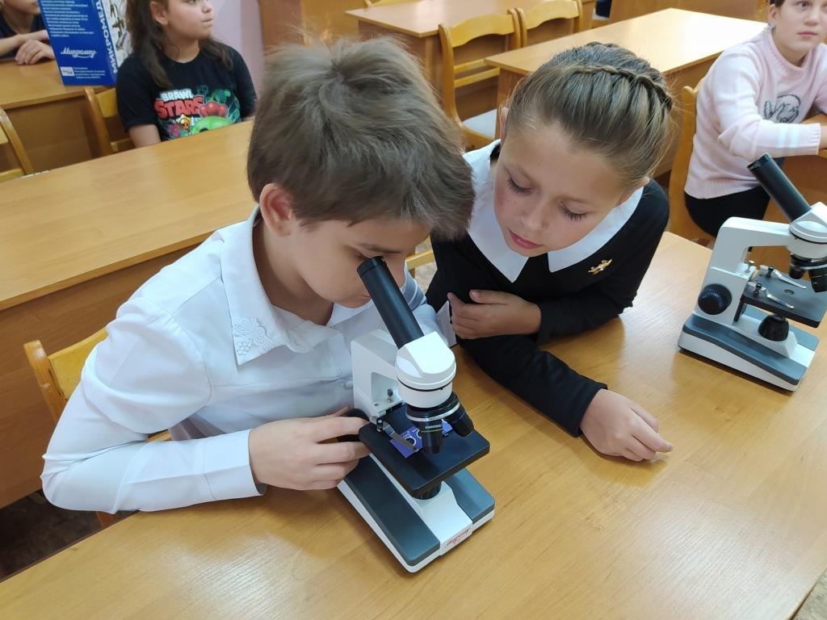
По данным АИС «Навигатор ДО РК» реализуется
в образовательных организациях муниципалитета
34 программы
Общее количество услуг
в 2024 г. по направленностям ДОП получили
2846 детей
Организации/кол-во ученико-мест по приказу,
кол-во ученико-мест по факту (обучалось в текущем
году).
3683
3586
!
Не выполняют показатель «ученико-места» следующие образовательные организации:
-МБОУ «Гимназия им. Андреева»;МБОУ «Табачновская СОШ им. Н.Г.Сотника»; МБОУ «Железнодорожненская СОШ им.Григоренко Б.Ф.»МБОУ ДО «ЦДОД»;МБУ ДО «ДЮСШ» (Недостаточность кадровых ресурсов, а именно педагогов дополнительного образования)

Slide 10








НОВАЯ ИНФРАСТРУКТУРА ДОПОЛНИТЕЛЬНОГО ОБРАЗОВАНИЯ
В 2019-2024 ГОДАХ ЗА СЧЕТ СРЕДСТВ НАЦПРОЕКТА
34 программы/1665 детей
новых мест дополнительного образования детей
19 программ/1153 детей
школьных спортивных
клубов
Всего программ по данным
АИС «Навигатор ДО РК»
9 программ/245 детей
центров «Точка роста»
13 программ/644 детей
школьных театров
90
Детей обучалось
0 программ/0 детей
центр цифрового образования «IT-куб»
12 программ/569 детей
школьных музеев
4600 чел.
0 программ/ 0 детей
технопарк «Школьный Кванториум»
3 программы/324 детей
школьный хор

Slide 11

В муниципальном образовании Бахчисарайский район Республики Крым пять организаций,
реализующих программы для детей с ОВЗ:
- дошкольные образовательные организации – 0;
-общеобразовательныеорганизации-4 -реализуют 6 программ;
- школы-интернаты- 1 реализует 7 программ;
- организации дополнительного образования- 0;
- профессиональные образовательные организации- 0;
- негосударственный сектор –0.
По данным АИС «Навигатор ДО РК» реализуется 13 адаптированных ДОП,
по ним обучается 104 ребёнка
По состоянию на декабрь 2024 г. количество адаптированных программ –8, по ним обучалось- 78 обучающихся
По данным АИС «Навигатор ДО РК» реализуется 0 инклюзивных ДОП

Slide 12


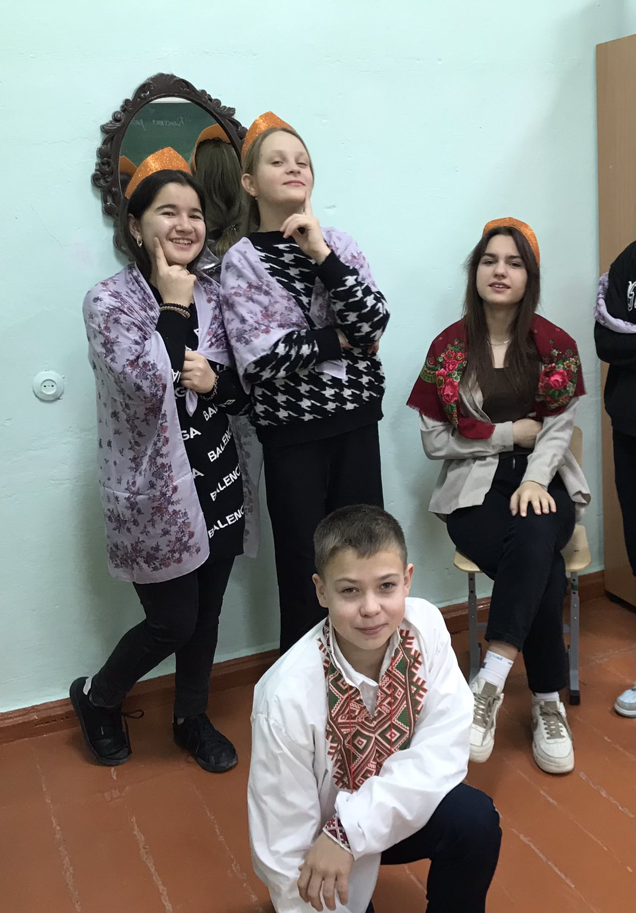
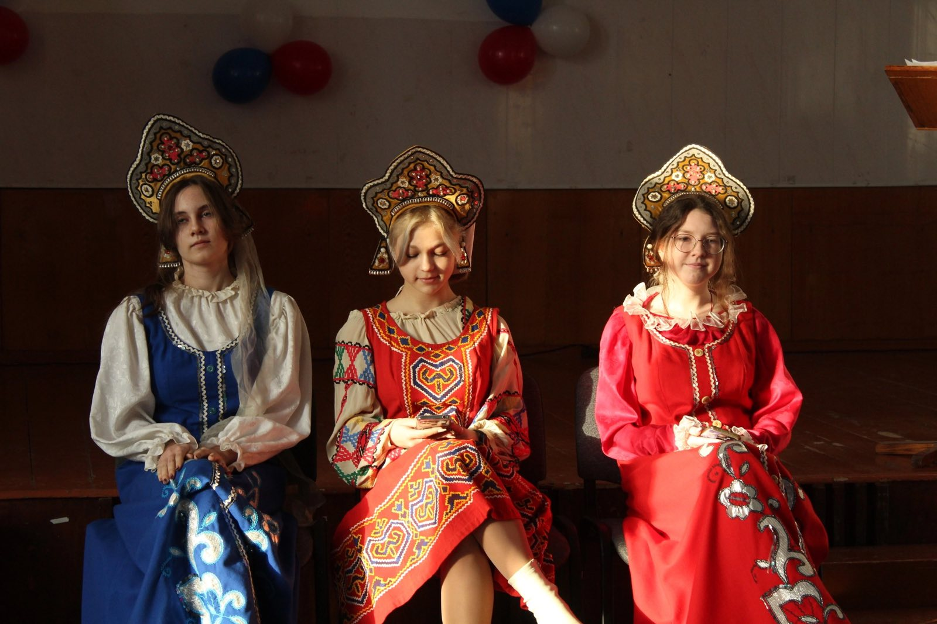
Всего в муниципалитете 22 общеобразовательные организации, которые реализуют деятельность по Школьным театрам.
22 зарегистрированы во Всероссийском реестре школьных театров
на сайте федерального оператора ФГБОУ "Прогресс"
2-м организациям рекомендовано предоставить информацию для последующего включения в реестр на сайте федерального оператора ФГБОУ "Прогресс"
реализуется программ по школьным театрам – 21 из них :
дополнительное образование – 6 программ/ все внесены в АИС «Навигатор ДО РК» / кол-во обучающихся – 178.
как внеурочная деятельность - 15 программ/ кол-во обучающихся – 378 чел.
По данным МОНИТОРИНГА всего – 21 программа-556 обучающихся.

Slide 13

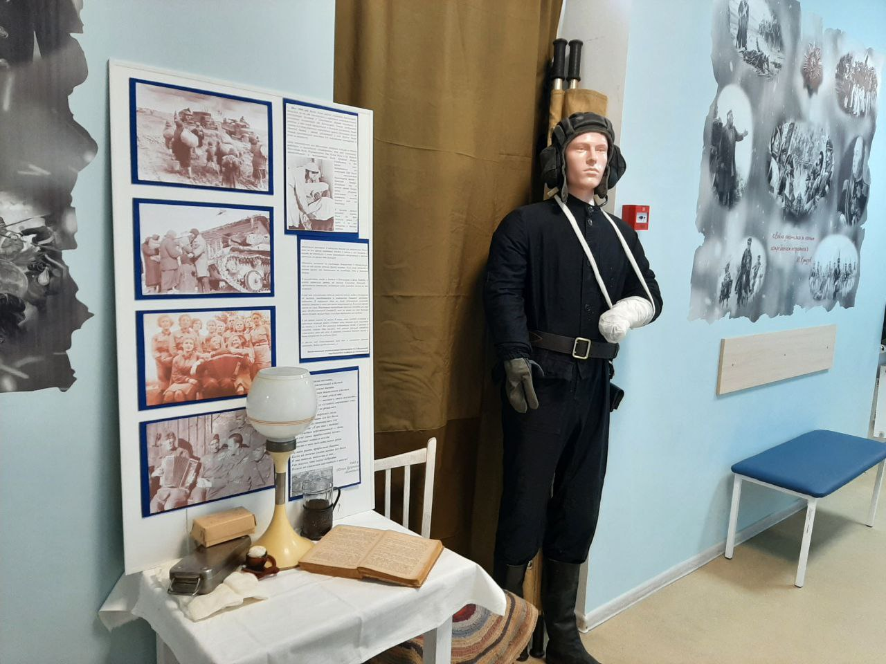
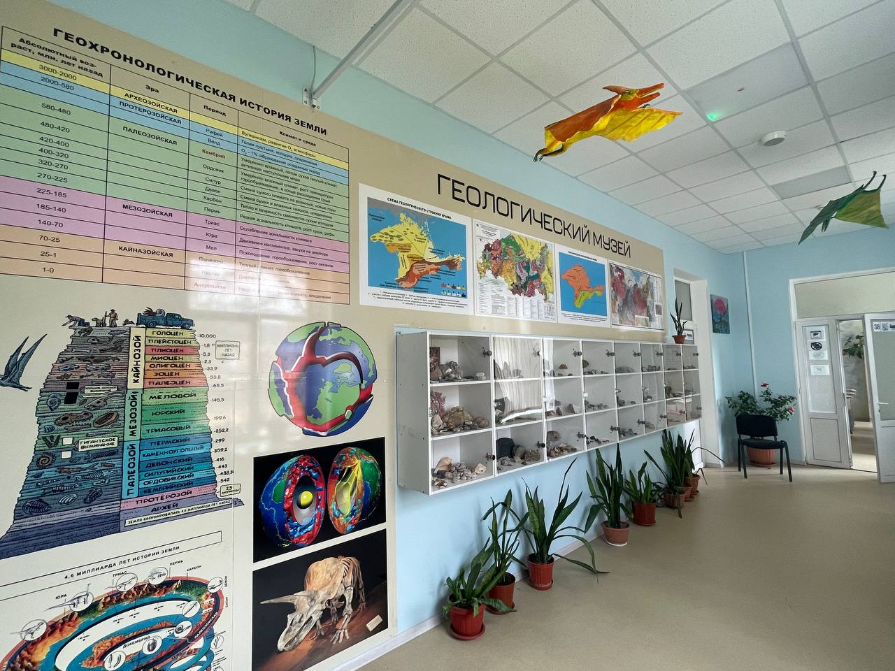
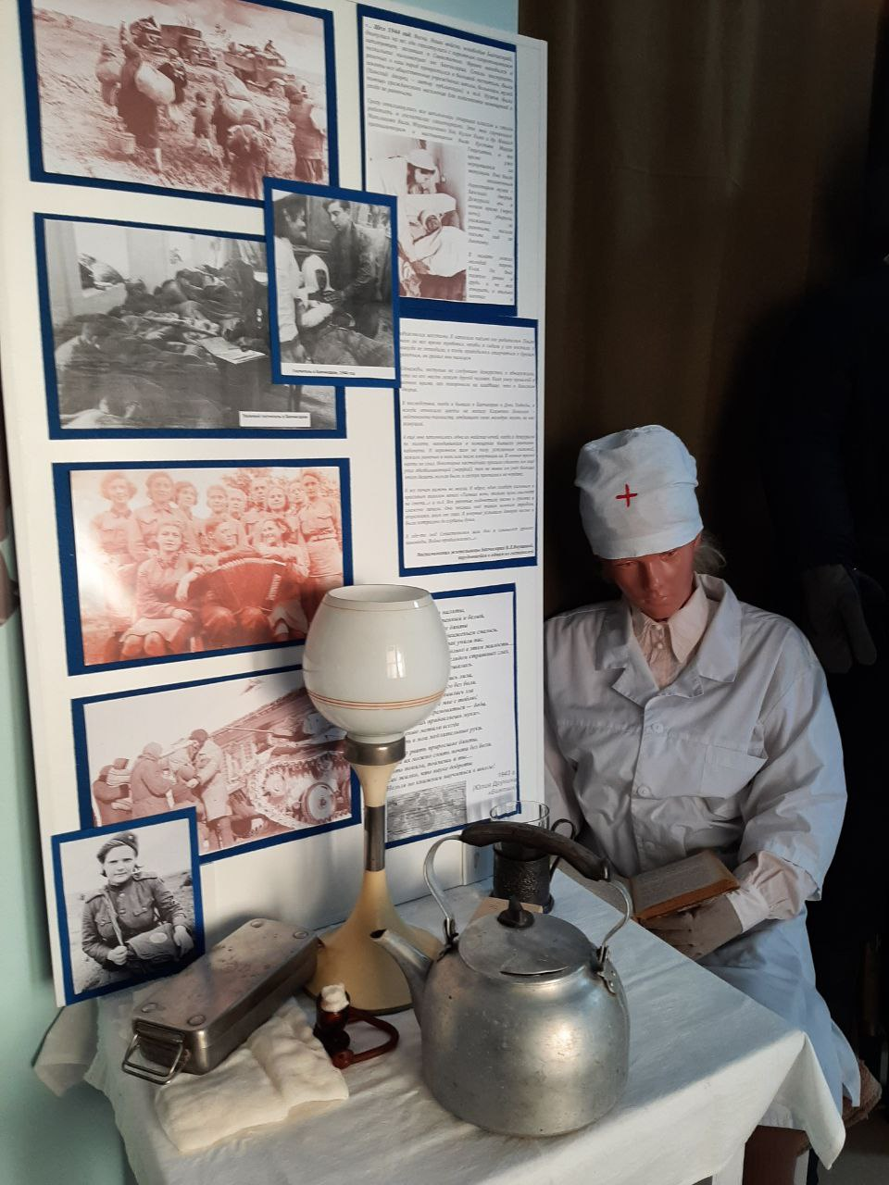
Всего в муниципалитете общеобразовательных организаций, которые реализуют деятельность «Школьный музей», – 23
Всего программ по школьным музеям – 23
дополнительное образование – 12 программ/
кол-во обучающихся - 400
как внеурочная деятельность - 11 программ/
кол-во обучающихся – 442
По данным МОНИТОРИНГА на программах «ШМ» детей обучается – 842 чел.

Slide 14





Школьный хор
Всего в Бахчисарайском районе общеобразовательных организаций,
которые реализуют деятельность «Школьный хор», – 3 из них
2 зарегистрированы во Всероссийском реестре ФГБОУ ДОК ЦВРД «Прогресс»
в декабре 2025 года (ficto.ru)
Всего программ по школьным хорам – 3
дополнительное образование – 3 программы/
кол-во обучающихся – 324
как внеурочная деятельность - 0 программ/
кол-во обучающихся – 0
По данным МОНИТОРИНГА
на программах «ШХ» детей обучается 324 чел.

Slide 15

МЕДИАЦЕНТР
Всего в Бахчисарайском районе общеобразовательных организаций, которые реализуют деятельность «МЕДИАЦЕНТР», – 8
зарегистрированы во Всероссийском реестре ФГБОУ ДОК ЦВРД «Прогресс» в декабре 2025 года (ficto.ru)
Всего программ по МЕДИАЦЕНТРАМ – 8
дополнительное образование – 2 программы
кол-во обучающихся – 213
как внеурочная деятельность - 6 программ/
кол-во обучающихся – 674
По данным МОНИТОРИНГА
на программах «МЕДИАЦЕНТР» детей обучается – 887 чел.

Slide 16

Отряды ЮИД
Всего в Бахчисарайском районе общеобразовательных организаций, которые реализуют деятельность «Отряды ЮИД», – 11
зарегистрированы во Всероссийском реестре ФГБОУ ДОК ЦВРД «Прогресс» в декабре 2025 года (ficto.ru)
Всего программ по Отрядам ЮИД – 11
дополнительное образование – 3 программы/
кол-во обучающихся – 104
как внеурочная деятельность - 8 программ/
кол-во обучающихся – 76
По данным МОНИТОРИНГА
на программах «Отряды ЮИД» детей обучается – 180 чел.

Slide 17
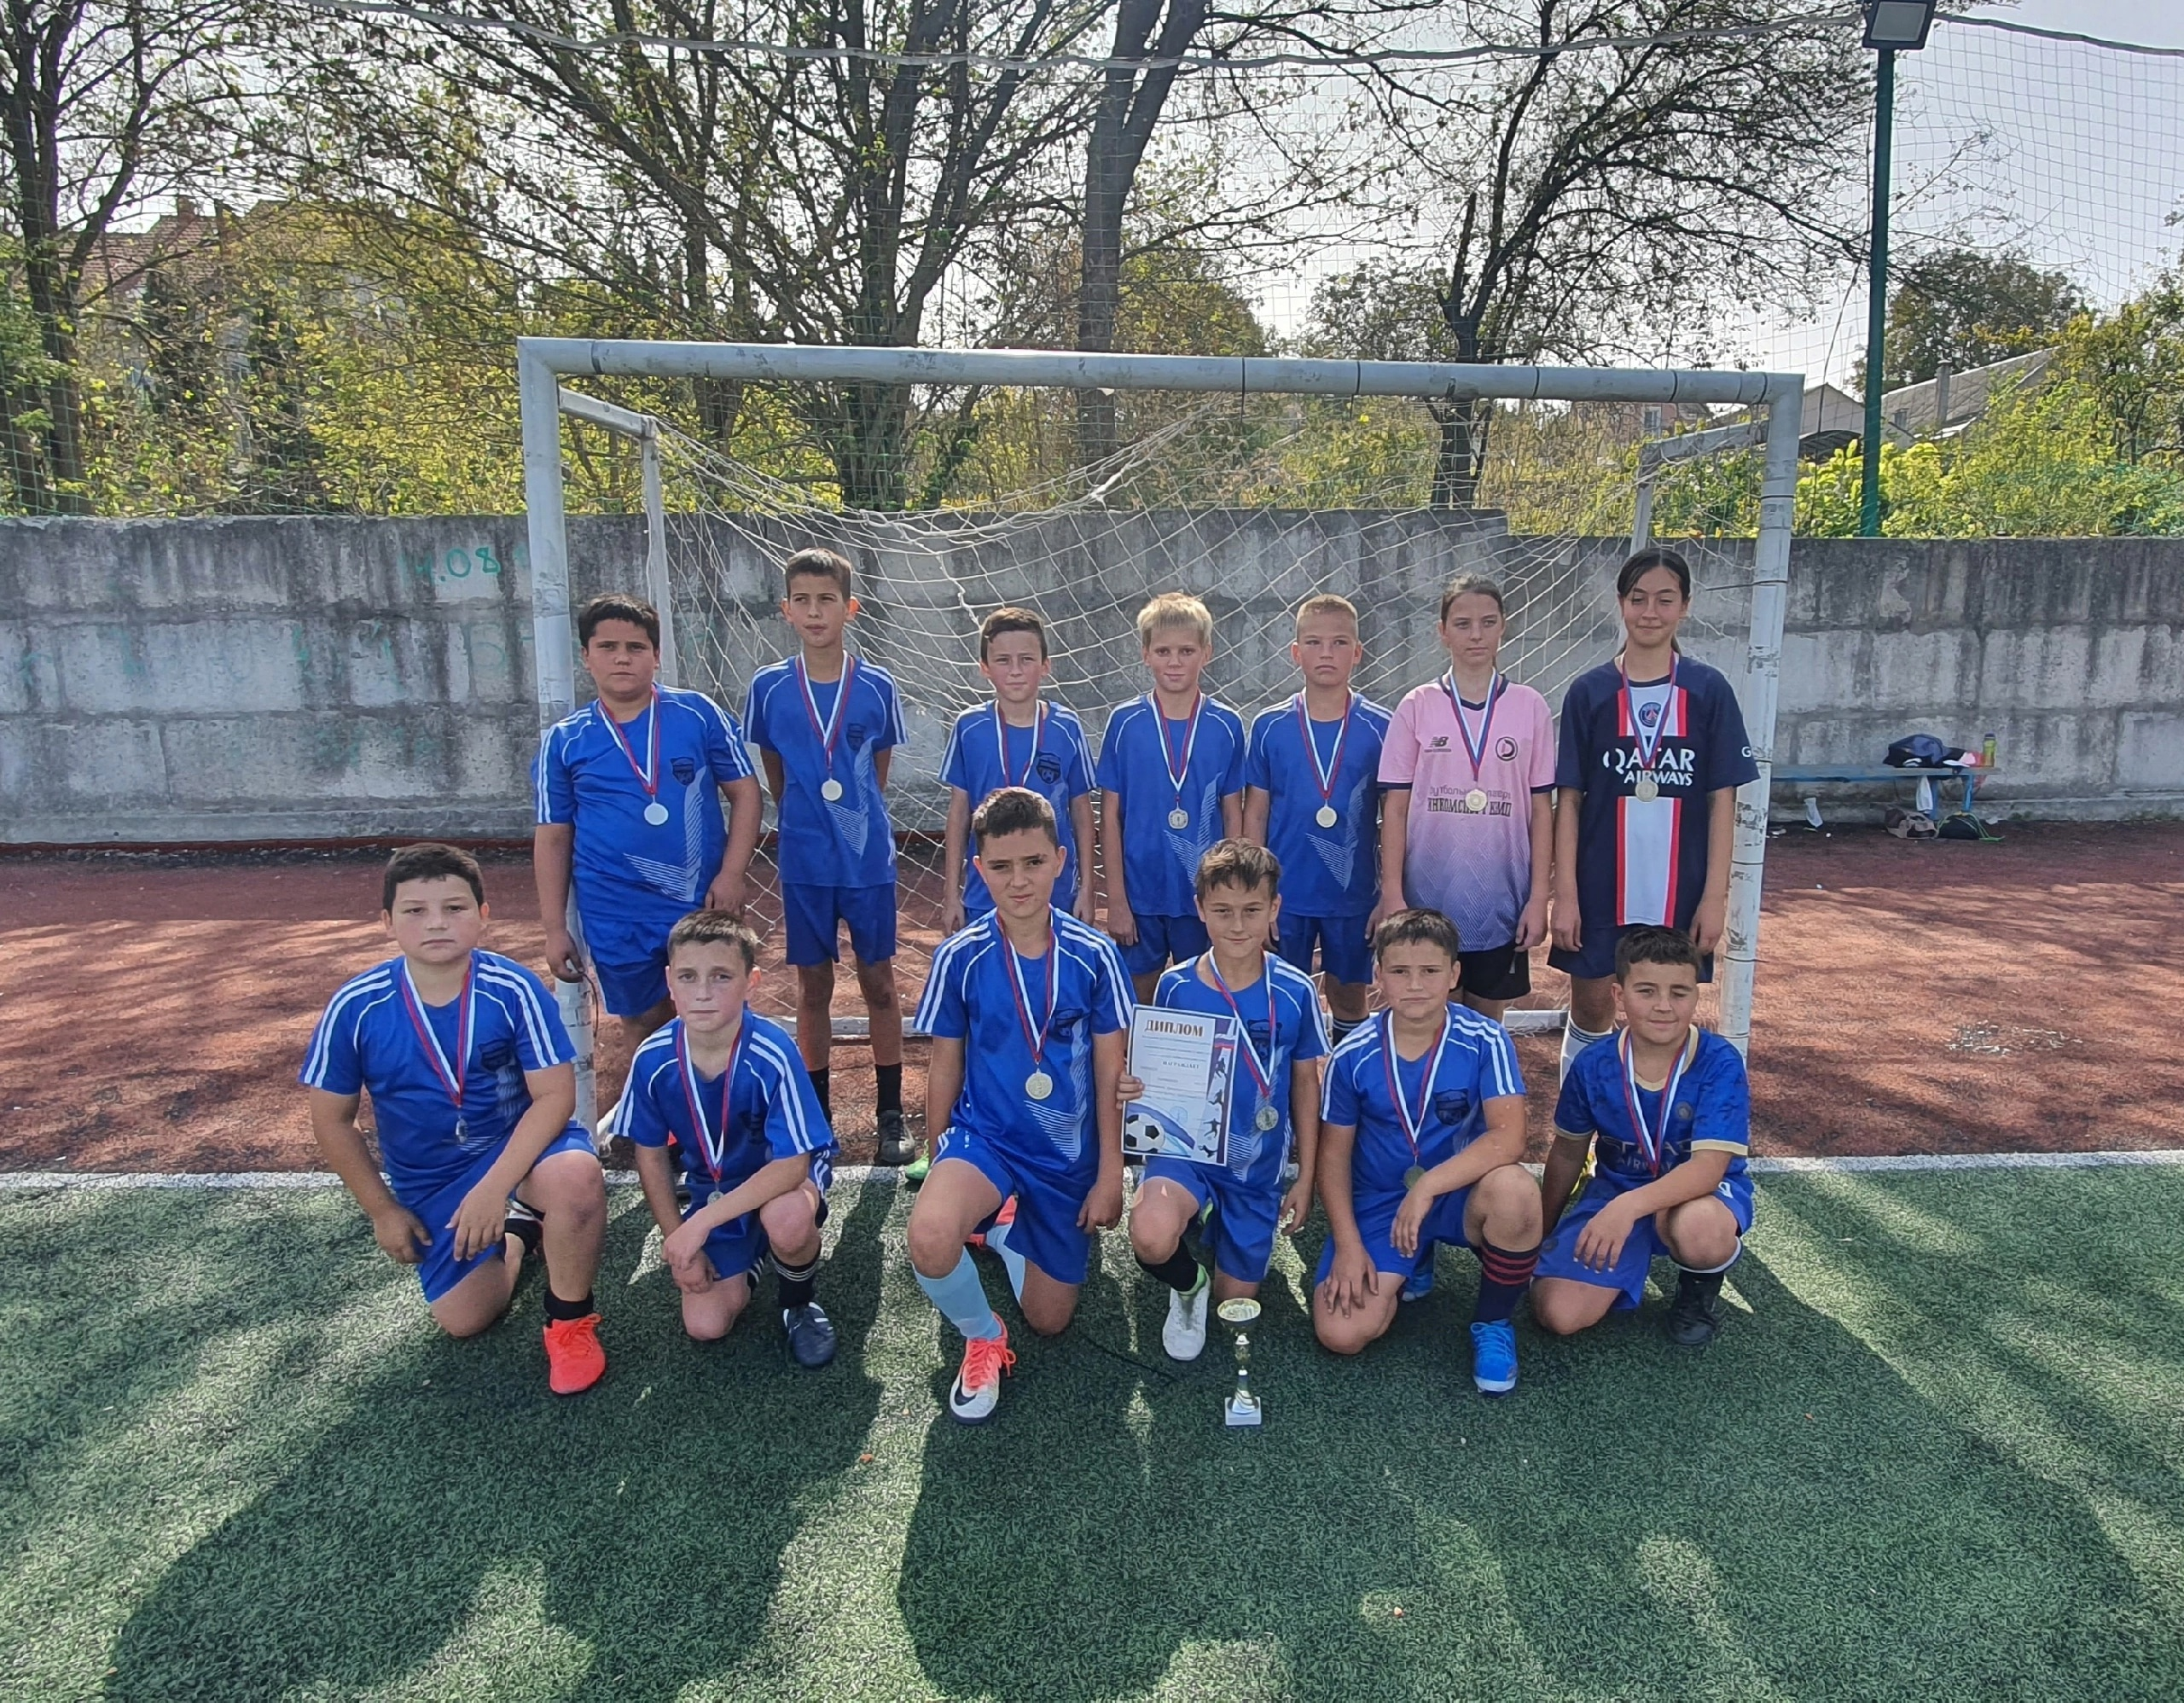
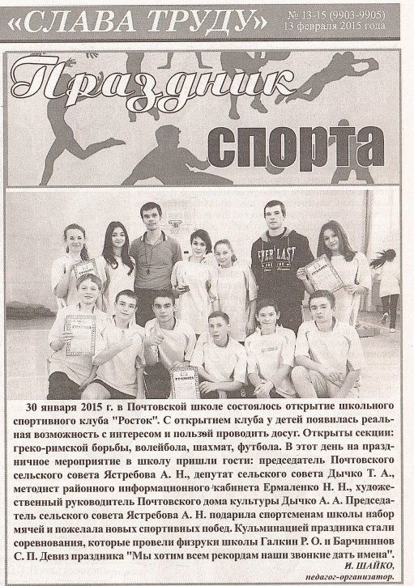
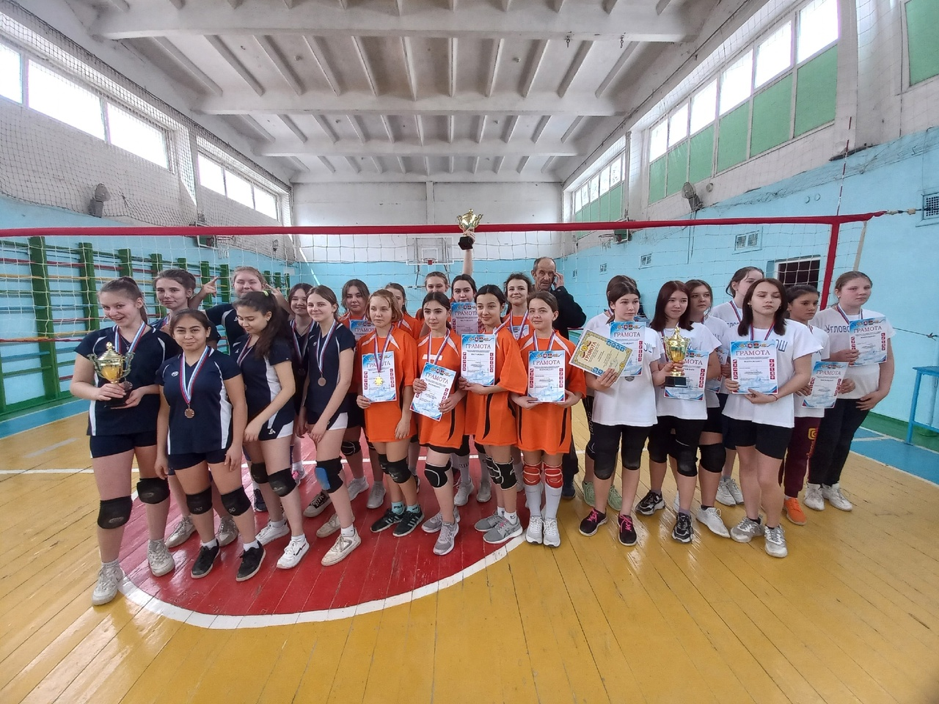
ШКОЛЬНЫЕ СПОРТИВНЫЕ КЛУБЫ
Всего в муниципалитете общеобразовательных организаций, которые реализуют деятельность «Школьные спортивные клубы», – 24
Всего программ по школьным спортивным клубам – 24
дополнительное образование – 19 программ/
кол-во обучающихся - 1153
как внеурочная деятельность - 5 программ/
кол-во обучающихся –725
По данным МОНИТОРИНГА на программах «ШСК» детей обучается – 1878 чел.

Slide 18



По данным АИС «Навигатор ДО РК» всего организаций, которые реализуют программы туристско-краеведческой направленности (далее - ТКН) - 18
Программ по ТКН - 22 обучается 943 ребенка в возрасте от 5 до 18 лет по данным программам.
Организации, реализующие адаптированные (и/или инклюзивные дополнительные программы
по туристско-краеведческой направленности 0,
из них:
- дошкольные образовательные организации –0;
- общеобразовательные организации – 0;
- школы-интернаты – 0.
Адаптированных дополнительных общеразвивающих программ по ТКН – 0,
по ним обучается 0 ребенка.
Инклюзивных дополнительных общеразвивающих программ по ТКН – 0,
по ним обучается 0 ребенка.
В том числе, дополнительных программ музейной деятельности
по туристско-краеведческой направленности - 12
детей обучается по данным программам 400

Slide 19
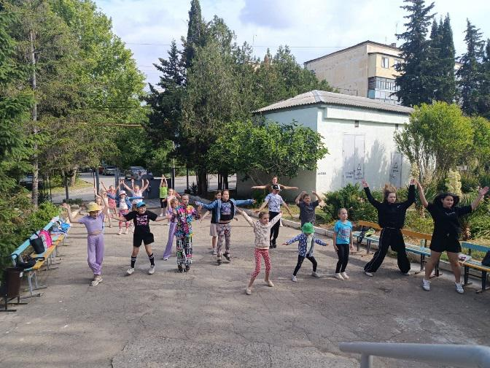


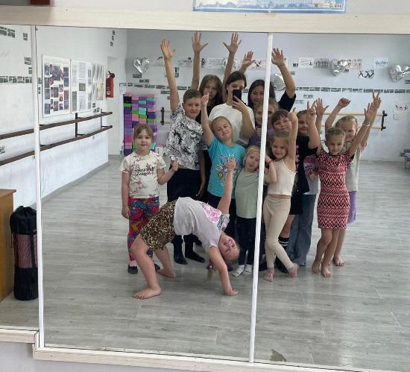
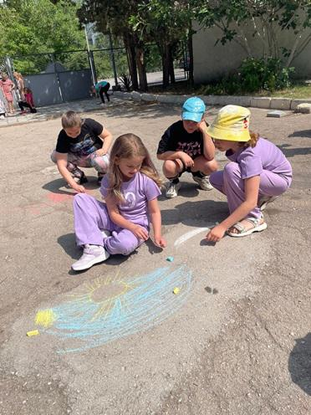
«Летний отдых» и мероприятия, программы лагерей дневного пребывания
Кол-во программ летнего
оздоровительного лагеря
с дневным пребыванием -33:
по направленностям
Проведено
36
Мероприятия в рамках летнего оздоровительного
лагеря дневного пребывания, программ
33
Детей обучалось по данным программам
в возрасте от 5 до 18
1582чел

Slide 20


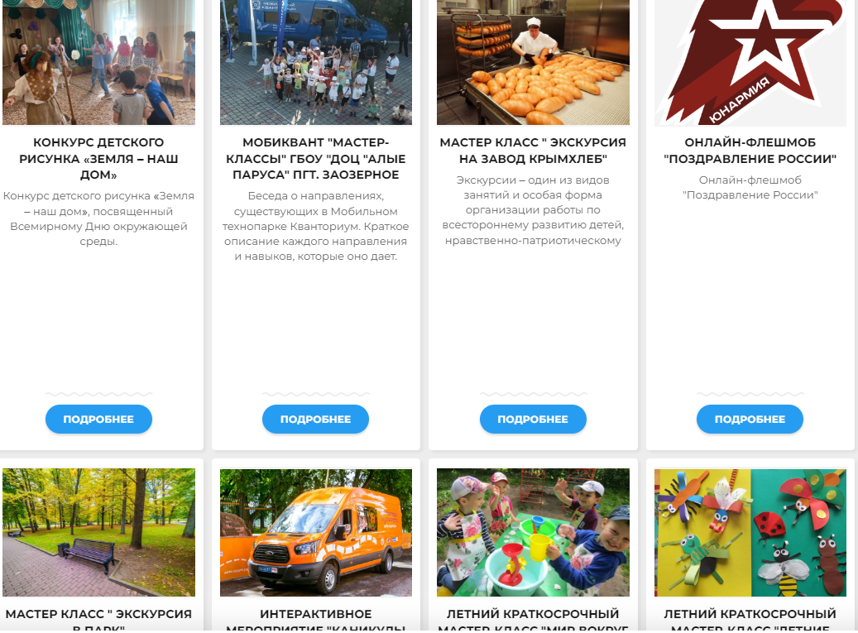




По данным АИС «Навигатор ДО РК» всего было проведено 36 мероприятий. Зарегистрировано в мероприятиях 1582 участника.
По состоянию на декабрь 2024 г. было проведено 32 мероприятия и приняло участие 1397 детей.
Художественная
0
Социально-гуманитарная
912
Физкультурно -спортивная
335
Естественнонаучная
44
Техническая
0
Туристско-краеведческая
291

Slide 21

44, из них:
18 программ прошли НОК ДОП
26 программ пролонгированы
Количество программ по СЗ на 2025 г. –
В состав муниципального экспертного совета входит –
в составе регионального экспертного совета –
41 чел.,
5 чел.,

Slide 22

Социальный заказ
По данным Росстата на декабрь 2025 г. Бахчисарайский район Республики Крым
общая численность детей в возрасте от 5 до 18 лет составляет 16363 человека
Общее количество выданных сертификатов
с категорией дополнительного образования
на 2025 г. составляет 8874 ( 54,23 %)
На июнь 2025 года число сертификатов, использованных для оплаты по СЗ, составляет 1235 сертификатов, что составляет 7,55 % от численности детей в возрасте от 5 до 18 лет в Республике Крым (по данным Росстата).
Номинал
СЕРТИФИКАТА
2024
2025
На декабрь 2025 года число сертификатов, использованных для оплаты по ПФ, 2291 сертификатов, что составляет 14,00 % от численности детей
от 5 до 18 лет в муниципальном образовании Республики Крым (по данным Росстата).
8 940
10 230

Slide 23

№ | Утвержденные МПА для обеспечения формирования и исполнения муниципального социального заказа по направлению деятельности «реализация дополнительных образовательных программ на 2025 год Полное название МПА (постановление, распоряжение, приказ) | Дата утверждения и № документа | Активная ссылка на документ (введите ссылку на размещенный в сети Интернет документ)
1 | Постановление администрации Бахчисарайского района Республики Крым «О внесении изменений в постановление администрации Бахчисарайского района Республики Крым от 25.09.2023 № 909 «Об организации оказания муниципальных услуг в социальной сфере при формировании муниципального социального заказа на оказание муниципальных услуг в социальной сфере на территории Бахчисарайского района Республики Крым» » | 03.04.2025 №257 | https://bahch.rk.gov.ru/documents/138e2062-80a9-4bb1-a0d4-3610cb74022e
2 | Постановление администрации Бахчисарайского района Республики Крым «О внесении изменений в постановление администрации Бахчисарайского района Республики Крым от 08.12.2023№1173 «О некоторых мерах правового регулирования вопросов, связанных с оказанием муниципальной услуги «Реализация дополнительных общеразвивающих программ» в соответствии с социальными сертификатами» | 22.05.2025 №402 | https://bahch.rk.gov.ru/documents/f90653c8-0dab-4436-85cd-9182f6ab230b
3 | Постановление администрации Бахчисарайского района Республики Крым «О внесении изменений в постановление администрации Бахчисарайского района Республики Крым от 21.09.2023 «О порядке формирования муниципальных социальных заказов на оказание муниципальных услуг в социальной сфере, отнесённых к полномочиям органов местного самоуправления Бахчисарайского района Республики Крым, о форме и сроках формирования отчета об их исполнении» | 22.05.2025 №403 | https://bahch.rk.gov.ru/documents/5d800655-9cf2-4ab0-95ad-5adc8c4922a2
4 | Постановление администрации Бахчисарайского района Республики Крым «О внесении изменений в постановление администрации Бахчисарайского района Республики Крым от 11.12.2023 № 1180 «Об утверждении порядка предоставления субсидии юридическим лицам, индивидуальным предпринимателям, физическим лицам-производителям товаров, работ, услуг на оплату соглашения о возмещении затрат, связанных с оказанием государственных услуг в социальной сфере в соответствии с социальным сертификатом» | 22.05.2025 №401 | https://bahch.rk.gov.ru/documents/a5f28be3-0ad2-4d08-98f3-3306c0beac3e
5 | Постановление администрации Бахчисарайского района Республики Крым «О внесении изменений в постановление администрации Бахчисарайского района Республики Крым от 11.12.2023 № 1179 «Об утверждении порядка предоставления субсидии юридическим лицам, индивидуальным предпринимателям, физическим лицам-производителям товаров, работ, услуг на оплату соглашения о финансовом обеспечении затрат, связанных с оказанием государственных услуг в социальной сфере в соответствии с социальным сертификатом» | 22.05.2025№400 | https://bahch.rk.gov.ru/documents/505429bf-c449-41b6-a76d-21b2257f547b,
6 | Приказ управления образования, молодёжи и спорта администрации Бахчисарайского района «Об утверждении нормативных затрат на оказание муниципальных услуг по реализации дополнительных общеразвивающих программ в рамках выполнения муниципального задания» | 31.10.2025 №614 | https://cdod-bakhchisaray.krymschool.ru/?section_id=77https://cdod-bakhchisaray.krymschool.ru/?section_id=77
7 | Приказ управления образования, молодёжи и спорта администрации Бахчисарайского района «Об установлении базовых нормативов затрат на оказание муниципальных услуг по реализации дополнительных общеразвивающих программ в соответствии с социальными сертификатами на 2026 год и плановые 2027 и 2028 годы». | 24.11.2025 №679 | https://cdod-bakhchisaray.krymschool.ru/?section_id=77
8 | Приказ управления образования, молодёжи и спорта администрации Бахчисарайского района «Об утверждении программы персонифицированного финансирования дополнительного образования детей в муниципальном образовании Бахчисарайский район Республики Крым на 2026 год». | 24.11.2025 №680 | https://cdod-bakhchisaray.krymschool.ru/?section_id=77

Slide 24
МО | Финансовый 2025
 | программ | ОБЪЁМ планируемых услуг по УТВЕРЖДЁННОМУ государственному (муниципальному) социальному заказу в соответствии с социальными сертификатами (чел.час) | ОБЪЁМ предоставленных услуг (чел.час) (в АИС «Навигатор») |  | ОБЪЁМ СЕРТИФИКАТА |  | Предоставлено услуг на общую сумму по факту в рубл. (в АИС «Навигатор»)
 |  |  | июнь 2025 г. | декабрь 2025 г. | Человеко-час | Денежных средств
Бахчисарайский район | 24 | 236077 | 75661 | 170468 | 144 | 10230 | 12 099 818,64

Slide 25
Организация и проведение муниципальным опорным центром методических мероприятий
(согласно плана работы МОЦ на 2025 год) различного уровня.
Дата проведения | Название, тема | Для кого | Количество участников | Активные ссылки на размещенную информацию о проведенном мероприятии в сети Интернет
В течение года | Организационно-методическое, консультационное сопровождение деятельности образовательных организаций, реализующих ДООП | Образовательные организации, реализующие ДООП | 37 организации | https://cdodbakhchisaray.krymschool.ru/?section_id=66
Постоянно | Мониторинги Программ ДО АИС Навигатор | Для ответственных лиц АИС «Навигатор» | 37 организации | Группа Админ Бахчисарай МОЦ Telegram Desktop\Chat
В течение года | Мониторинг деятельности школьных музеев, школьных театров | Образовательные организации, реализующие ДООП | 23 организации | https://vcht.center/perechen-shkolnih-teatrov/
21.03.2025 | Обучающий семинар «Проведение независимой оценки качества дополнительных общеобразовательных общеразвивающих программ в 2025 году» | Для специалистов образовательных организаций и экспертной рабочей группы | 32 организации | Видеочат в группе Админ Бахчисарай МОЦ Telegram Desktop\Chat
15.04.2025 | Информирование индивидуальных предпринимателей, имеющих лицензию ДО о возможности участия в обучении по сертификатам ДО в рамках программ персонифицированного финансирования | Директор Центра развития ребёнка «Терем ОК» | Центр развития ребенка «Терем ОК» | Письмо УО № 275/01-21 от 15.04.2025
Октябрь-декабрь 2025 | Мониторинг отзывов родительской общественности модуля Отзывы АИС Навигатор | Для родительской общественности, образовательных организаций | 54 отзыва | https://cdod-bakhchisaray.krymschool.ru/?section_id=29
Октябрь 2025 | Мониторинг муниципального сегмента АИС «Навигатор», в том числе опубликованных программ в рамках регионального проекта «Успех каждого ребёнка» | Образовательные организации, реализующие ДООП | 37 организаций | Группа Админ Бахчисарай МОЦ Telegram Desktop\Chat
Сентябрь-октябрь 2025 | Организация и проведение информационной кампании | Образовательные организации, реализующие ДООП | 37 организаций | https://cdod-bakhchisaray.krymschool.ru/?section_id=73
31.10.2025 | Семинар-совещание по вопросам «Методические рекомендации по работе в АИС «Навигатор» при заполнении электронного журнала организациями Бахчисарайского района» | Для педагогического состава» в образовательных учреждениях, реализующих программы ДО | 31 участник | https://cdod-bakhchisaray.krymschool.ru/news-svc/item?id=777008&lang=ru&type=news&site_type=school
18-20.11.2025 | Участие в XII Всероссийском совещании работников сферы дополнительного образования детей «Реализация II этапа Концепции развития дополнительного образования детей до 2030 года: ключевые задачи и перспективные ориентиры. | Педагогические работники сферы дополнительного образования детей. | 21 участник | https://max.ru/joincall/oNoLWSyP5xrGOlPpHBwsPp6sI60eeZ0kyMZ4jpb-0P4
11.11.2025-30.11.2025 | Заключение Договоров поручения на обработку персональных данных с образовательными организациями района | Образовательные организации Бахчисарайского района | 31 организация | Письмо МОЦ МБОУ ДО «ЦДОД» от 11.11.2025 № 01-26/302

Slide 26
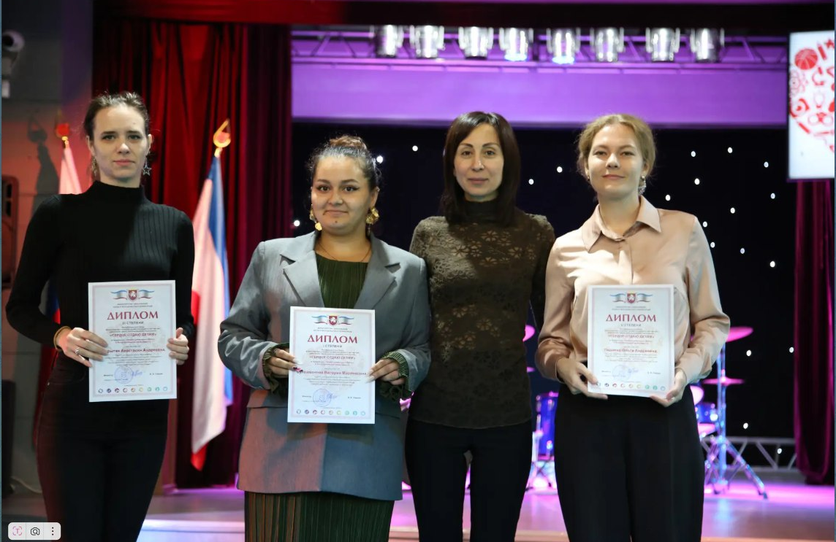
Численность педагогов дополнительного образования детей
В Бахчисарайском районе Республики Крым по данным ЕАИС ДО
_175 чел.
Основная часть педагогических кадров прошла курсы повышения квалификации в 2025 году
и профессиональную переподготовку
по дополнительному образованию 25 чел.
25 чел.-
-150 чел.
Направлены заявки на прохождение курсов повышения квалификации в 2026 году
по дополнительному образованию 7 чел.
Участие в конкурсах проф.мастерства: 5 чел.
(«Сердце отдаю детям», «Конкурс ДОП, реализуемых в рамках Федерального проекта «Успех каждого ребенка»», «Образовательный Олимп»)
Падалко
Ольга Андреевна,
призер регионального этапа Конкурса «Сердце отдаю детям»

Slide 27

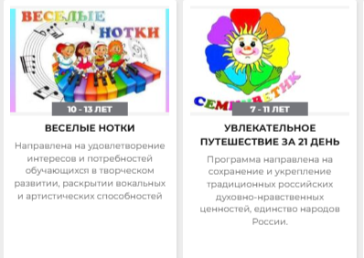
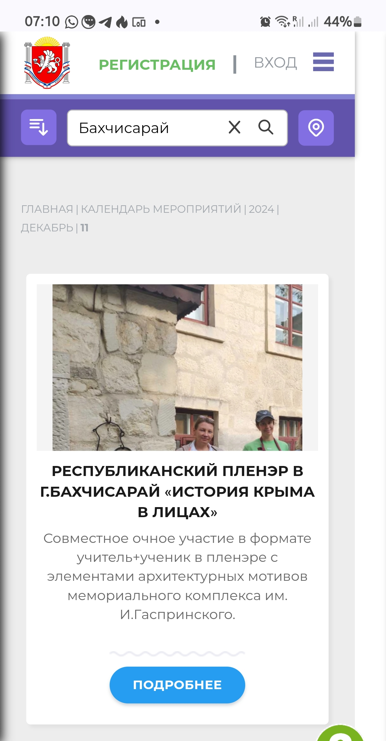
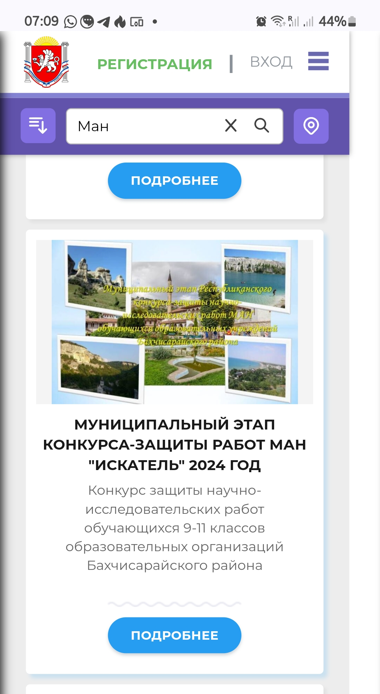

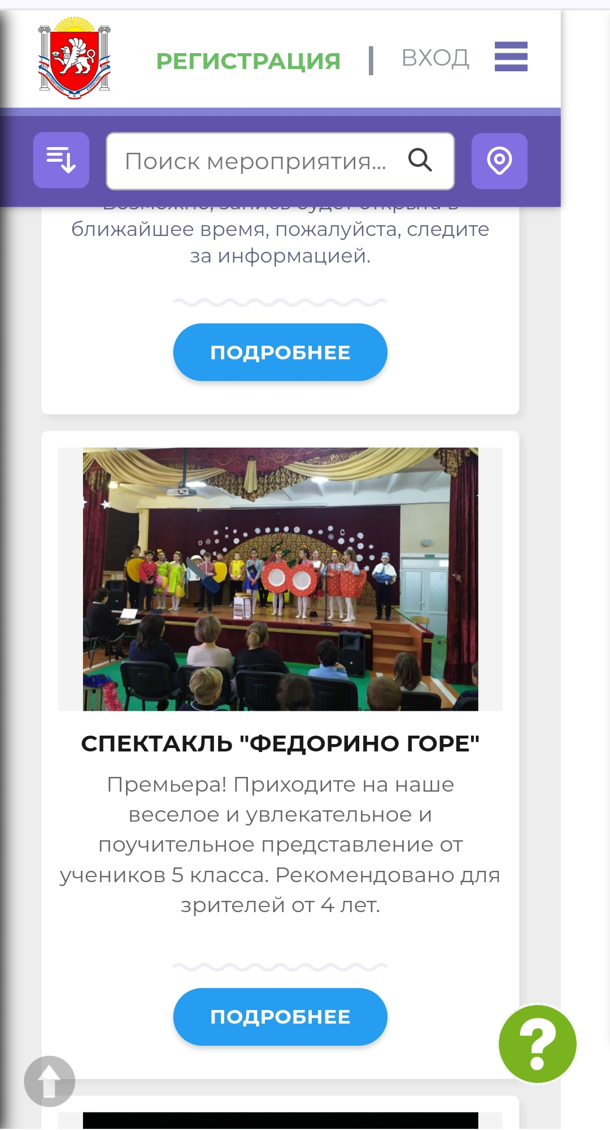


Информационная работа с родителями проводится по принципу сотрудничества, а именно:
Проводятся консультации родителей в телефонном режиме а также при личном посещении по вопросам:
Регистрация в АИС «Навигатор ДО РК».,
Восстановление пароля.,
Как записаться на программу в АИС «Навигатор ДО РК» и др.
С целью информационного взаимодействия на сайте Муниципального опорного центра https://cdod-bakhchisaray.krymschool.ru/?section_id=29 размещена актуальная информация:
Ссылки для родителей на краткосрочные программы летних площадок.,
График начала приемной кампании в учреждениях, реализующих программы дополнительного образования,
Отчетная и другая актуальная для родителей информация
Опросы, анкетирование для родителей и обучающихся
Конкурсные программы для обучающихся

Slide 28
Возникающие риски исполнения целевых показателей по реализации Концепции дополнительного образования до 2030 года
№ п/п | Риск и его описание | Уровень риска (высокий, средний, низкий)
1 | Отсутствие круга иных исполнителей, в том числе негосударственного сектора готовых принять участие в социальном заказе | Высокий
2 | Недостаточность кадровых ресурсов, а именно педагогов дополнительного образования | Высокий
3 | Недостаточное материально-техническое обеспечение системы дополнительного образования детей | Высокий
4 | Недостаточность кадровых ресурсов, а именно специалистов (операторов) по информационно-техническому обеспечению, размещению контента в муниципальном сегменте АИС Навигатор, сопровождению информационных ресурсов системы дополнительного образования детей | Высокий
5 | Дефицит качественного информирования родителей о выборе и процессе оформления социального сертификата, вызывающий сложности и недопонимания | Средний
6 | Недостаточное финансирование информационной кампании для родительской общественности | Средний

Slide 29
Планируемые результаты
Выполнение целевых показателей муниципальной «Дорожной карты» в рамках реализации КОНЦЕПЦИИ развития дополнительного образования детей до 2030 года, утвержденной Правительством РФ (Распоряжение от 31.03.2022 г. №678-р). Повышение охвата детей программами дополнительного образования.
Создание условий для укрепления и развития кадрового потенциала системы дополнительного образования детей через привлечение студентов организаций высшего образования, наставников из реального сектора экономики, научных и общественных организаций
Повышение охвата детей ОВЗ, находящихся в трудной жизненной ситуации
(сетевое взаимодействие с общеобразовательными организациями)
Создание механизмов мотивации педагогов к повышению качества работы и непрерывному профессиональному развитию, обновляя состав и компетенции педагогических кадров
Ориентация организаций и программ дополнительного образования
на реальные образовательные потребности детей
Создание механизмов мотивации по привлечению иных исполнителей, в том числе негосударственного сектора по реализации показателей социального заказа

Slide 30



